Slide 1
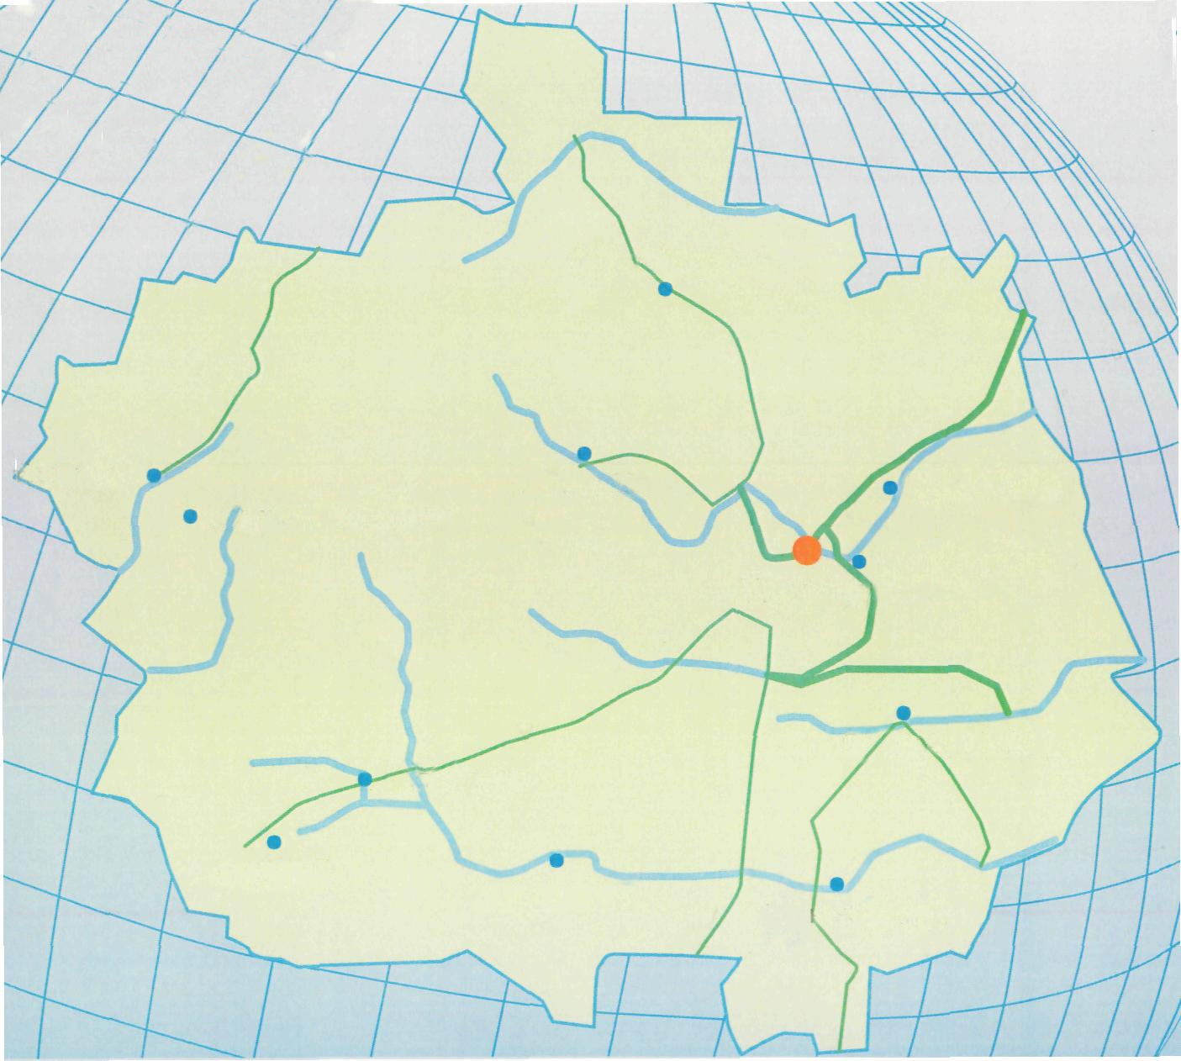
СТРАТЕГИЯ социально–экономического развития Карталинского муниципального района до 2020 года

Slide 2
Цель Стратегии – рост благосостояния и качества жизни населения за счёт устойчивого и динамичного развития и повышения конкурентоспособности экономики
Основные направления реализации стратегии
Развитие человеческого капитала в Карталинском муниципальном районе
Обеспечение устойчивых темпов экономического роста Карталинского муниципального района
Повышение эффективности системы управления Карталинского муниципального района

Slide 3
Основные направления реализации стратегии
1.1. Цели направлений реализации стратегии
Развитие человеческого капитала в Карталинском муниципальном районе – включает в себя:
Обеспечение качественного и доступного здравоохранения
Рост образовательного уровня населения
Рост культурного уровня населения
Развитие социальной политики
Улучшение окружающей среды

Slide 4
Обеспечение качественного и доступного здравоохранения
1. Привлечение специалистов в систему здравоохранения и предоставление им жилья
2014 год
Приобретено три квартиры для
врачей–специалистов
2015–2016 гг
Приобретение 16 квартир, за счёт реконструкции зданий; привлечение дополнительных 11 специалистов

Slide 5
Обеспечение качественного и доступного здравоохранения
2. Укрепление материально–технической базы
Оборудование кабинета врача–фтизиатра изолированным входом
Оборудование четырёх палат повышенной комфортности
Реконструкция здания вечерней школы под дневной стационар терапевтического профиля
Реконструкция здания роддома под ВИЧ–лабораторию

Slide 6
Рост образовательного уровня населения
Мероприятия по реализации роста образовательного уровня населения Карталинского муниципального района
Введение в дошкольных образовательных учреждениях 545 новых мест за счёт реконструкции и постройки новых зданий
Оптимизация существующей системы образовательных организаций с итоговой экономией более 2 млн. рублей бюджета
Проведение капитального ремонта в зданиях образовательных учреждений
Организация противопожарных мероприятий

Slide 7
Рост культурного уровня жизни населения
Для привлечения населения к регулярному занятию спортом запланировано введение в эксплуатацию спортивных сооружений
Строительство Физкультурно–оздоровительного комплекса; футбольного поля с искусственным покрытием на территории комплекса
Обустройство парковой территории г. Карталы (открытие развлекательного центра)

Slide 8
Развитие социальной политики Карталинского муниципального района
Мероприятия по реализации развития социальной политики
Профилактика семейного неблагополучия
Социальная поддержка участников боевых действий
Поддержка граждан старшего поколения в связи с юбилейными датами

Slide 9
Улучшение окружающей среды
Запланированные мероприятия, направленные на улучшение окружающей среды Карталинского муниципального района
2014–2015 гг
Подготовка проектно–сметной документации для организации складирования ТБО (для строительства полигона)
2018 год
Строительство полигона для складирования твёрдых бытовых отходов

Slide 10
Основные направления реализации стратегии
1.1. Цели направлений реализации стратегии
Обеспечение устойчивых темпов экономического роста Карталинского муниципального района –включает в себя:
Развитие промышленного производства, привлечение инвестиций в район
Развитие сельскохозяйственного производства
Развитие инфраструктуры в районе

Slide 11
Развитие промышленного производства, привлечение инвестиций
Мероприятия по развитию промышленного производства и привлечению инвестиций в Карталинский муниципальный район
Ввод в 2014 году в эксплуатацию завода ООО «РИФ–микромрамор»
Строительство комбината по добыче флюсовых известняков и в п.Сухореченский
Строительство цементного завода п.Сухореченский
Реализация муниципальной программы по поддержке малого и среднего предпринимательства

Slide 12
Развитие сельскохозяйственного производства
Мероприятия по развитию с/х производства
в Карталинском муниципальном районе
Оформление бесхозных земельных участков, строений в муниципальную собственность
Привлечение на земельные участки Неплюевского сельского поселения ООО «Гамма-Урал» для развития животноводческой фермы
Строительство убойного цеха ООО «Агро-ВВЕК» с. Великопетровка
Строительство линии по переработке молока ООО «Гамма-Урал» п. Южно-Степной

Slide 13
Развитие инфраструктуры
Мероприятия по развитию инфраструктуры
в Карталинском муниципальном районе
Строительство газовых котельных: п. Снежный,
п. Джабык, г. Карталы
Реконструкция административных зданий
под жилой фонд
Газификация территорий: п.Снежный, п.Еленинка, п.Новониколаевка, п. Неплюевка, п.Санаторный, п.Джабык…
Строительство дороги по направлению
Анненск-Запасное

Slide 14
Повышение эффективности системы управления Карталинского муниципального района
 | 2013 | 2020
Среднегодовая численность населения, тыс. чел. | 48,3 | 50,0
Уровень зарегистрированной безработицы, процент | 3,56 | 2,9
Приток инвестиции в основной капитал, млн. руб. | 225,7 | 7 000,0
Увеличение объёма отгрузки товаров собственного производства и услуг, млн. руб. | 2 540,2 | 3 286,3
Увеличение объёма с/х продукции, млн. руб. | 1 835,2 | 2 444,0
Обеспеченность врачами (на 10 тыс. населения) | 11,1 | 19,5
Младенческая смертность на 1 000 человек | 8,8 | 7,2
Средняя продолжительность жизни, лет | 68,2 | 75,5
Доля населения, систематически занимающихся спортом, процент | 18,7 | 23,0
Среднемесячная заработная плата, рублей | 23 681,8 | 26 798,0

